Slide 1
Gráficos y Pictogramas
Como herramientas estadisticas

Slide 2
Agenda
Gráficos Lineales
Pictogramas
Gráficos en Barra
Gráficos Circulares
Ejercicios

Slide 3
Gráficos de Líneas
O diagramas lineales

Slide 4
Diagramas Lineales
Cómo hacerlos
tipos
El tiempo se coloca en el eje horizontal
Los puntos se colocan por las coordenadas(x,y) correspondientes a los datos.
Finalmente los puntos se unen por rectas
Series de Datos Acumulativos
Como producciones y ventas a través del tiempo
Series de Datos Instantáneos
Inventarios, temperatura, cotizaciones

Slide 5
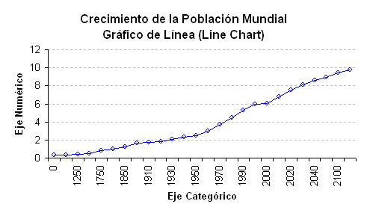
Ejemplo de Gráfico de líneas
Tomado de: Line Charts Vs Scatter Charts, en Optimización y Estadística (SOE SC)

Slide 6
Algunas reglas para el trazado de diagramas lineales
El cero de la escala vertical siempre debe colocarse.
La curva debe trazarse más gruesa que las coordenadas para que resalte.
Los títulos deben ser claros y todos los letreros y notas deben colocarse horizontalmente.
Las unidades que se utilizan deben destacar claramente.
La longitud de los ejes debe seleccionarse de modo que la gráfica resulte balanceada a lo alto y ancho.
Si hay que mencionar puntos particulares de la curva, deben indicarse con notas al pie.
Indique siempre la fuente de información.

Slide 7
Pictogramas
O pictografos

Slide 8
Pictogramas
Que son
Representación de datos estadísticos por medio de símbolos.
Los símbolos deben corresponder a la naturaleza del dato.
Se utilizan para mostrar comparaciones impactantes, llamando la atención.

Slide 9

Lo que no es
Trata de Expresar: Crecimiento del la industria de la construcción
Pero: Si una casa es dos veces más grande que la otra, quiere decir que el crecimiento es cuatro veces mayor?

Slide 10
Lo que si es
= 1000 casas
1993
1994

Slide 11
Gráficos de Barras

Slide 12
Comparación respecto a pictogramas y gráficos lineales
Son menos llamativos.
Proporcionan más información
Permiten una apreciación estadística más rigurosa.

Slide 13
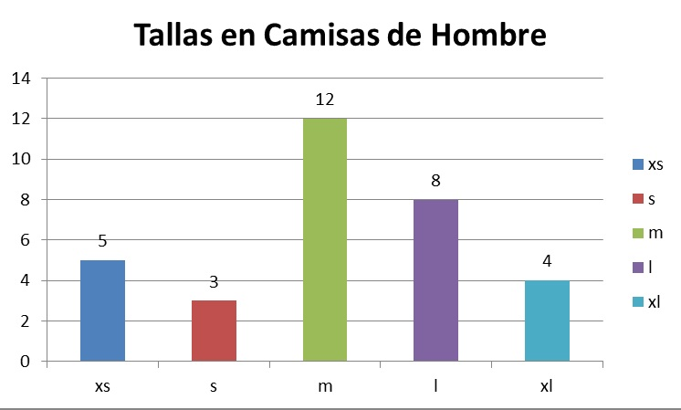
Ejemplo de Gráficos en Barras

Slide 14
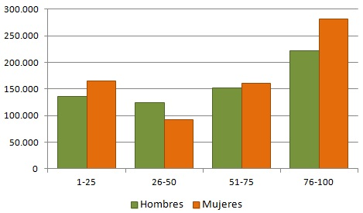
Otro ejemplo(dos columnas por valor - Agrupado)

Slide 15
Recomendaciones para su elaboración
Cuidar que el gráfico quede bien balanceado:
Evitando que las barras resulten muy anchas o excesivamente altas.
Dejar siempre un espacio entre las barras:
que no sea inferior a la mitad del ancho entre ellas.
Dibujar lineas de fondo en la gráfica:
Ya que facilitan la lectura de los valores.
Si el gráfico tiene muchas barras
Reemplazarlo por un gráfico lineal.
Este tipo de gráfico se utiliza para los siguientes tipos de variables:
nominales, ordinales, cardinales

Slide 16
Gráficos Circulares

Slide 17
Definición
Se utilizan para distribuciones gráficas de variables porcentuales
El circulo tiene un área equivalente al 100%
Cada sector representa un tanto por ciento equivalente a la razón entre el ángulo que forman los radios que limitan el sector y 360

Slide 18
Osea
90 / 360 = 0,25 = 25%
36 / 360 = 0,1 = 10%
15%
54 / 360 = 0,15 = 15%
10%
50%
180 / 360 = 0,5 = 50%
25%

Slide 19
Ejercicios

Slide 20
Elabore la siguiente gráfica:
1. Dibuje el diagrama lineal correspondiente a las ventas de un almacen en el semestre enero – junio de un año. El reporte de contabilidad fue:
Mes | Ventas en el mes
Enero | $675532
Febrero | $563684
Marzo | $785322
Abril | $760520
Mayo | $821230
Junio | 890410

Slide 21
Elabore la siguiente gráfica:
2. Muestre en un pictograma la serie cronológica de la importación colombiana de combustibles y lubricantes, que en el quinquenio 1991- 95 fue, en millones de Barriles:
Año | Importación(En Barriles)
1991 | $675532
1992 | $563684
1993 | $785322
1994 | $760520
1995 | $821230
Nota: ¿cuál símbolo utilizaría?¿Que valor base daría a ese símbolo?

Slide 22
Elabore la siguiente gráfica:
3. Muestre en un diagrama de barras las ventas y los costos de un almacén, que en los últimos años tiene las siguientes cifras suministradas por el departamento de contabilidad.
Año | Ventas | Costos
1991 | $52637425 | $34212260
1992 | $47687239 | $33081170
1993 | $57936762 | $36131854
Pregunta: Ordene de mayor a menor los años según las ganancias obtenidas

